Slide 1
第二章 数据查询
SQL结构化查询

Slide 2

回顾-1
提问
DDL是什么？包含什么？
DML是什么？包含什么？
studnet表有a，b，c三个列，添加数据的语句？
删除表中全部的数据？
修改student表中年龄大于20岁的密码为123?

Slide 3

回顾-2
提问
向students表中插入一条记录
字段个数不一致
insert into students
(name,address,grade,email,sex)
values ('黄大仙','北京昌平',6,'DX@163.com', 0)
insert into students
(name,address,grade,email,sex)
values('黄大仙','北京昌平',6,'DX@163.com')
出现了2个set子句
修改学生记录
update students set name = '孙悟空' set sex = '1'
where name = '孙大圣'
update students set name = '孙悟空', sex = '1'
where name = '孙大圣'

Slide 4


本章目标
掌握查询的机制
掌握单行函数
掌握聚合函数
掌握分组查询

Slide 5



什么是查询
select * from s_emp
查询请求
得到结果集
A B C D E F G
客户端程序
oracle
查询产生一个虚拟表
看到的是表形式显示的结果，但结果并不真正存储
每次执行查询只是从数据表中提取数据，并按照表的形式显示出来

Slide 6
查询机制
学生编号 | 学生姓名 | 地址 | 所在班级 | ……
001 | 张明全 | 湖南长沙 | S201
002 | 李菲 | 湖北宜昌 | S202
003 | 于寄谦 | 甘肃天水 | S204
004 | 刘国正 | 山东荷泽 | S201
005 | 周接轮 | 台湾新竹 | S204
006 | 巩小妹 | 香港龙湾 | S203
007 | 巩大妹 | 香港龙湾 | S203
008 | 张明敏 | 北京顺义 | S202
009 | 矛十八 | 四川棉阳 | S204
010 | 罗林光 | 陕西临潼 | S202
011 | 司马坡 | 新疆喀什 | S201
select * from students
where 所在班级 = 'S202'
002
李菲
湖北宜昌
S202
…
008
张明敏
北京顺义
S202
010
罗林光
陕西临潼
S202

Slide 7
查询语法
select <列名>
from <表名>
[ where <查询条件表达式> ]
[ order by <排序的列名>[ASC或DESC] ]

Slide 8
数据查询基础
查询全部的行和列
查询部分列
select * from students
select * from project
select name, address from students
查询学生的姓名和地址

Slide 9
SQL中的运算符
运算符
一种符号，它是用来进行列间或者变量之间的比较和数学运算的
包括算术运算符、赋值运算符、比较运算符、逻辑运算符

Slide 10
算术运算符
运算符 | 说 明
+ | 加运算，求两个数或表达式相加的和，如1+2
- | 减运算，求两个数或表达式相减的差
* | 乘运算，求两个数或表达式相乘的积
/ | 除运算，求两个数或表达式相除的商，如9/2的值为4
mod(x,y) | 取模运算，求余数，如：mod(9,2)的值为1

Slide 11
逻辑运算符
运算符 | 说 明
and | 当且仅当两个布尔表达式都为true时，返回TRUE。&&
or | 当且仅当两个布尔表达式都为false，返回FALSE。 ||
not | 布尔表达式的值取反 !

Slide 12
比较运算符
运算符 | 说 明
= | 等于，例如：age=23
> | 大于，例如：price>100
< | 小于
<> | 不等于
>= | 大于等于
<= | 小于等于
!= | 不等于（非SQL-92标准 ）

Slide 13
列别名
select id,last_name,salary*16 年薪 from s_emp;
select id,last_name,salary*16 "年 薪" from s_emp;
有空格，需要加双引
select last_name||'$'||first_name name from s_emp;
字符串的拼接
select last_name,'兄弟连' 公司名称 from s_emp;
常量列

Slide 14
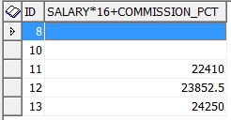
null值运算
计算员工的年薪salary*16加奖金commission_pct
select id,salary*16+commission_pct from s_emp;
oracle中null值经过运算后, 结果永远为null

Slide 15
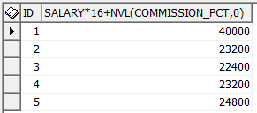
函数nvl( )
nvl函数运算null值
nvl(参数1,参数2)
如果参数1为null，则返回参数2；
如果参数1不为null，则返回参数1；
类似三元运算符
select id,salary*16+nvl(commission_pct,0) from s_emp;

Slide 16
排重
重复的数据怎么办？
查询员工的薪资,(会出现很多重复的数据)
select salary from s_emp;
select distinct salary from s_emp;
多字段排重
select distinct salary,manager_id from s_emp;

Slide 17
Where关键字
select name ,grade from student where address = '北京'
查询 “北京”地区的学生姓名和年级
select name ,grade from student where address = '四川' and sex='女'
查询川妹子
select * from s_emp where salary<1300 or commission_pct is null
月薪1300以下的 或 没有奖金

Slide 18
特殊条件
极限条件
select * from s_emp where 1=1; --永真
select * from s_emp where 1!=1; --永假

Slide 19
小结
对于字符串进行比较时, 需要注意的地方:
字符串需要使用 单引号 引住
字符串是大小写敏感的,也就是比较时区分大小写
动手练习
查询员工的日薪(salary/21),一个月按21天算, 条件为 last_name为Dancs

Slide 20
模糊查询
学号 | 姓名 | 地址 | 所在班级 | ……
001 | 王明全 | 湖南长沙 | S201
002 | 张菲 | 湖北宜昌 | S202
003 | 于岑 | 甘肃天水 | S204
004 | 刘国正 | 山东荷泽 | S201
005 | 周接轮 | 台湾新竹 | S204
006 | 巩小妹 | 香港龙湾 | S203
007 | 巩大妹 | 香港龙湾 | S203
008 | 张明敏 | 北京顺义 | S202
009 | 矛十八 | 四川棉阳 | S204
010 | 张林光 | 陕西临潼 | S202
011 | 司马坡 | 新疆喀什 | S201
select * from students
where 姓名 like '张%'
002
张菲
湖北宜昌
S202
…
008
张明敏
北京顺义
S202
010
张林光
陕西临潼
S202

Slide 21
通配符
一类字符，代替一个或多个真正的字符
与LIKE关键字一起使用
通配符 | 解释 | 示例 | 符合条件的值
_ | 一个字符 | a like 'C_' | CS、Cd等
% | 任意长度的字符串 | b like 'CO%' | CONST、COKE等

Slide 22
between...and...
查询某一列中内容在特定范围内的记录
select studentno, score from result where score between 60 and 80
StudentID | Score
7 | 68
8 | 60
22 | 75
77 | 80
…

Slide 23
思考
想一想：可行么？
between 80 and 60
获取员工的信息,条件为 薪资不在1000-1300之间的
语句无误，但查询不到信息
select * s_emp where salary not between 1000 and 1300;

Slide 24
in
查询某一列中内容与所列出的内容列表匹配的记录
取反：not in
select name 学生姓名,address 地址
from student
where address not in('北京','广州','上海')
select name 学生姓名,address 地址
from student
where address in('北京','广州','上海')
姓名 | 地址
李杨 | 广州
于紫电 | 北京
凌风 | 广州
李青青 | 上海
姓名 | 地址
震华 | 泰国
龙跃 | 新加坡
古月 | 印度尼西亚
乐正宇 | 老挝

Slide 25
学员操作
训练要点
使用like、between、in进行模糊查询
需求说明
查询“山东”的学生姓名、电话、住址
查询名称中含有“p”字母的科目信息
查询电话中以“1387”开头的学生信息
查询姓姜的，单名的学生信息
查询学号为S1101004的指定1，2，3科目考试成绩

Slide 26
小结-条件的优先级
获取员工的信息
条件: 工资小于1000 且部门编号为31或42
select id,last_name,salary from s_emp
where salary<1000
and (dept_id=31 or dept_id=42);

Slide 27
排序
工资排行榜
升序（小->大）
降序（大->小）
select * from s_emp order by salary [asc]
select * from s_emp order by salary desc

Slide 28
多字段,多规则排序
按照部门编号降序排列
如果部门编号相同,则按照员工薪资降序排列
如果员工薪资相同,则按照员工编号升序排列
select * from s_emp
order by dept_id desc,salary desc,id [asc];

Slide 29
字符串函数
函数名 | 描 述 | 示 例
length | 字符串长度 | select length('oracle课程') from dual; 返回：8
upper | 转换为大写 | select upper('oracle课程') from dual; 返回：ORACLE课程
lower | 转换为小写 | select lower('orAcle课程') from dual; 返回：oracle课程
initcap | 首字母大写 | select initcap('oracle') from dual; 返回： Oracle
substr | 截取字符串 | select substr('1234567890',1,5) from dual; 返回：12345
concat | 拼接字符串 | select concat('xx','yy') from dual; 返回：xxyy
replace | 替换字符串中的内容 | select replace('我爱你','爱','揍') from dual; 返回：我揍你
instr | 查找子字符串出现的首位置 | select instr('java','a') from dual; 返回：2

Slide 30
number类型函数
函数名 | 描 述 | 示 例
round | 四舍五入 | select round(3.14885926,3) from dual; 返回：3.149
trunc | 截取数字 | select trunc(3.14885926,3) from dual; 返回：3.148

Slide 31
转换函数
转换函数将值从一种数据类型转换为另一种数据类型
常用的转换函数有：
to_char
to_date
to_number

Slide 32
to_char
任意类型—>字符串
select to_char(sysdate,'yyyy"年"mm"月"dd"日" hh24:mi:ss') from dual;
select to_char(123456.03,'099,999.99') from dual;

Slide 33
to_date
字符串—>日期类型
select to_date('2018-12-06' , 'yyyy-mm-dd') from dual;

Slide 34
to_number
字符串—>数值型
select to_number('100') from dual;

Slide 35
聚合函数
聚合函数基于一组数据来返回一个结果
聚合函数
AVG
MIN
MAX
SUM
COUNT

Slide 36
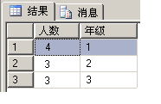
需求
每年级的学生人数各是多少？
学号 | 姓名 | 地址 | 所属年级 | ……
001 | 王明全 | 湖南长沙 | 1
002 | 张菲 | 湖北宜昌 | 1
003 | 于寄谦 | 甘肃天水 | 1
004 | 刘国正 | 山东荷泽 | 1
005 | 周接轮 | 台湾新竹 | 2
006 | 巩小妹 | 香港龙湾 | 2
007 | 巩大妹 | 香港龙湾 | 2
008 | 张明敏 | 北京顺义 | 3
009 | 矛十八 | 四川棉阳 | 3
010 | 张林光 | 陕西临潼 | 3

Slide 37
分组查询原理
学号 | 姓名 | 地址 | 所属年级
001 | 王明全 | 湖南长沙 | 1
002 | 张菲 | 湖北宜昌 | 1
003 | 于寄谦 | 甘肃天水 | 1
004 | 刘国正 | 山东荷泽 | 1
005 | 周接轮 | 台湾新竹 | 2
006 | 巩小妹 | 香港龙湾 | 2
007 | 巩大妹 | 香港龙湾 | 2
008 | 张明敏 | 北京顺义 | 3
009 | 矛十八 | 四川棉阳 | 3
010 | 张林光 | 陕西临潼 | 3
第一学期人数
三
组
第二学期人数
第三学期人数

Slide 38

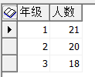
分组查询用法
分组查询语句
select…… from <表名>
where ……
group by ……
select gradeid 年级 , count(*) 人数
from student
group by gradeid
注意
SELECT列表中只能包含：
1、被分组的列
2、为每个分组返回一个值的表达式，如聚合函数
/37

Slide 39
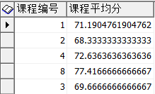
分组查询解析
如何查询每门课程的平均分？
提问
按照什么进行分组？
select subjectid 课程编号,avg(studentresult) 课程平均分 from result
group by subjectid
对分组后的每个组内的记录进行一个聚集，通常用到聚合函数

Slide 40
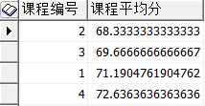
分组查询解析
查询每门课程的平均分，并且按照分数由低到高的顺序排列显示
select subjectid 课程编号,avg(studentresult) 课程平均分 from result
group by subjectid
order by avg(studentresult)

Slide 41
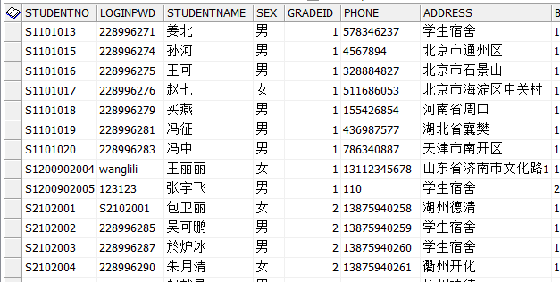
多列分组
统计每学期男女同学的人数，该怎么办？
年级分组
性别分组

Slide 42
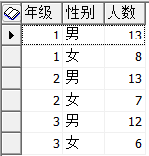
多列分组
select gradeid 年级,sex 性别,count(*) 人数
from student
group by gradeid,sex
order by gradeid
提问
order by 子句在这里的作用？

Slide 43

新的需求
如何获得总人数超过18人的年级？

Slide 44

再次过滤
条件限定

Slide 45
分组后筛选
分组筛选语句
select …… from <表名>
where ……
group by ……
having……
select gradeid 年级,count(*) 人数
from student
group by gradeid
having count(*) > 18

Slide 46
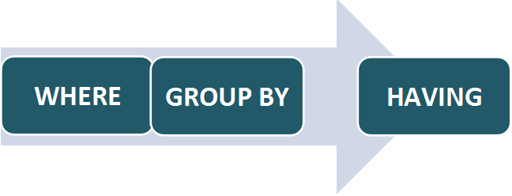
where与having对比
where子句：
用来筛选from子句中指定的操作所产生的行
group by子句：
用来分组where子句的输出
having子句：
用来从group by的结果中筛选行

Slide 47
思考
提问
分析以下的T-SQL，其作用是什么？
select 部门编号, count(*)
from 员工信息表
where 工资 >= 2000
group by 部门编号
having count(*) > 1
查询有多个员工的工资不低于2000 的部门编号

Slide 48
学员操作
需求说明
查询每个年级的总课时，并升序排列 （subject表）
查询每个学员的平均分（result表）
查询每门课程的平均分，并降序排列（result表）
查询每个学生的总分，并降序排列（result表）

Slide 49
总结
查询将逐行筛选表中的数据，按条件重新组合成“记录集”
使用is null判断一行中的某列是否为NULL
使用order by进行排序，可以按多列排序
在查询中，可以使用常量、表达式、运算符
在查询中使用函数可以完成更复杂的查询
数据查询语句
通配符是
实现模糊查询的关键字
常用的聚合函数
分组查询
_：一个字符
%：任意长度的字符串
like：用于在WHERE子句中搜索列中的指定模式；只与字符型数据联合使用
is null：判断指定变量是否为NULL
between and：在WHERE子句中使用，用于选取介于两个值之间的数据范围
in：查询某一列中内容与所列出的内容列表匹配的记录
查询基础
sum()：求和
avg()：求平均数
max()：求最大值
min()：求最小值
count()：计数
HAVING
GROUP BY
WHERE

